Slide 1
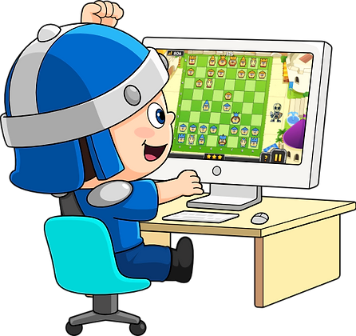
CHƯƠNG TRÌNH CHƠI CỜ VUA VỚI MÁY TÍNH
Nhóm 14
Đình Đức Lâm
Đỗ Hoàng Việt
Trần Đức Việt

Slide 2
BÀI TOÁN
Tóm tắt bài toán: Viết chương trình cho phép chơi cờ vua với máy tính
Mục tiêu:
Chương trình có đồ họa
Máy tính phải phản ứng các nước cờ nhanh (~3s)
Ngôn ngữ: Python
Thách thức:
Hệ số phân nhánh lớn
Quản lý các nước đi của một trạng thái
Lợi thế:
Thư viện hỗ trợ xây dựng đồ họa: PySimpleGUI
Thư viện hỗ trợ kiểm soát các trạng thái của bàn cờ: chess

Slide 3
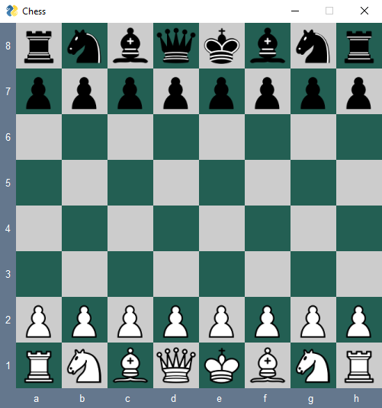
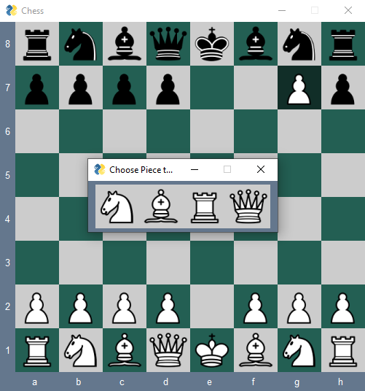
ĐỒ HỌA CHƯƠNG TRÌNH

Slide 4
THUẬT TOÁN ĐÃ SỬ DỤNG
Các thuật toán đã sử dụng:
Minimax
Alpha-Beta Pruning
Sắp xếp điểm các nước đi trước khi thực hiện
Zobrist hashing: Tìm một giá trị Hash đại diện cho một trạng thái
Bảng chuyển vị (Tranposition table): Lưu giá trị cùng với độ sâu của những trạng thái đã được tìm kiếm
Đào sâu lặp lại (Iterative deepening): Đào sâu dần bắt đầu từ 2
Principal Variation Search (PV-search): Lưu lại các nước đi vượt qua ngưỡng beta (đối với min) hoặc vượt qua ngưỡng alpha (đối với max) của một trạng thái, các pv-nodes sẽ được tìm kiếm đầu tiên khi đến trạng thái đó

Slide 5
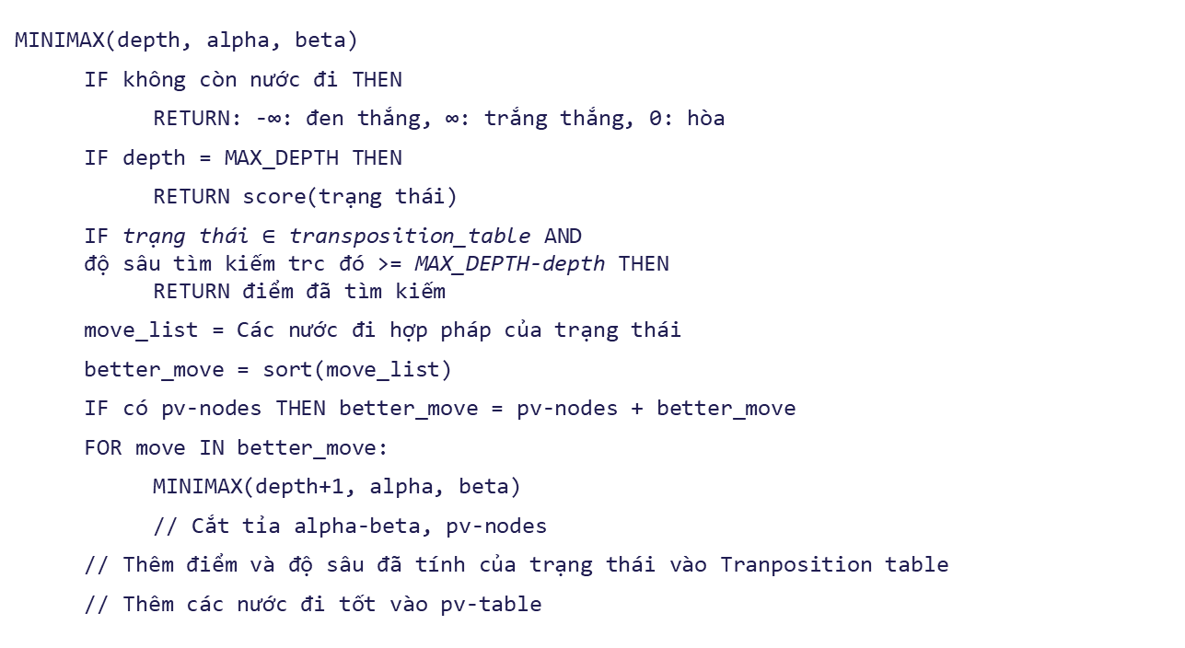
MÔ TẢ THUẬT TOÁN
MINIMAX(depth, alpha, beta)
IF không còn nước đi THEN
RETURN: -∞: đen thắng, ∞: trắng thắng, 0: hòa
IF depth = MAX_DEPTH THEN
RETURN score(trạng thái)
IF trạng thái $∈$ transposition_table AND
độ sâu tìm kiếm trc đó >= MAX_DEPTH-depth THEN
RETURN điểm đã tìm kiếm
move_list = Các nước đi hợp pháp của trạng thái
better_move = sort(move_list)
IF có pv-nodes THEN better_move = pv-nodes + better_move
FOR move IN better_move:
MINIMAX(depth+1, alpha, beta)
// Cắt tỉa alpha-beta, pv-nodes
// Thêm điểm và độ sâu đã tính của trạng thái vào Tranposition table
// Thêm các nước đi tốt vào pv-table

Slide 6
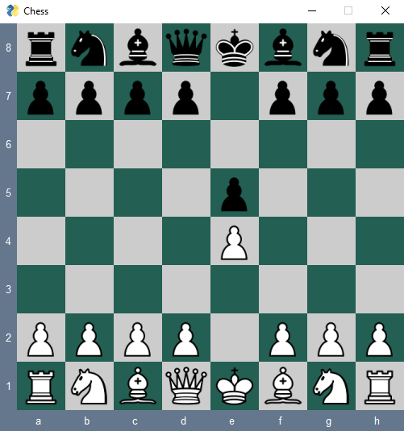
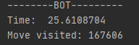
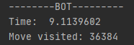
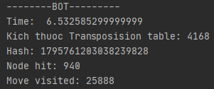
HIỆU QUẢ THUẬT TOÁN
So sánh tốc độ các thuật toán tối ưu (Độ sâu = 5):
Chỉ có alpha-beta pruning:
Thời gian thực hiện: ~25s
Số nodes đã duyệt: 167606
Sử dụng thêm sắp xếp các nước đi trước khi thực hiện:
Thời gian thực hiện: ~9s
Số nodes đã duyệt: 36384
Sử dụng thêm bảng chuyển vị:
Thời gian thực hiện: ~6.5s
Số nodes đã duyệt: 25888
Số nodes lược bỏ được bởi bảng chuyển vị: 940

Slide 7
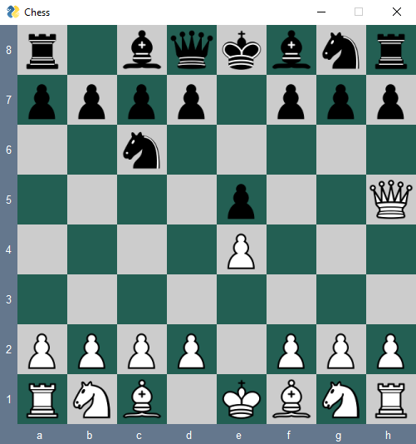
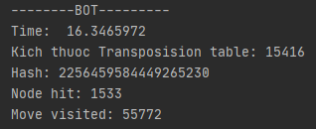
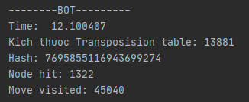
HIỆU QUẢ THUẬT TOÁN
So sánh tốc độ các thuật toán tối ưu (Độ sâu = 5, Tìm kiếm sâu dần từ 2 -> 5):
Không sử dụng PV-nodes:
Thời gian thực hiện: ~16s
Số nodes đã duyệt: 55772
Sử dụng PV-nodes:
Thời gian thực hiện: ~12s
Số nodes đã duyệt: 45040

Slide 8
CÁC VẤN ĐỀ CHƯA TRIỂN KHAI
Vấn đề | Giải pháp
Đào sâu thêm các nodes tốt nhất | Thực hiện đào sâu dần, khi mà độ sâu cần đào lớn hơn 4 thì chỉ duyệt qua các pv-nodes tại các trạng thái đã xác định được pv-nodes
Giải phóng dữ liệu trong bảng chuyển vị và pv-nodes của các trạng thái không còn hữu dụng | Tạo thêm 1 mảng chứa hash của các trạng thái mới được tạo ra và các trạng thái vừa được sử dụng ở trong 1 lượt. Khi kết thúc lượt thì giải phóng hết dữ liệu của các trạng thái mà không có trong danh sách
Tạo cửa sổ thông báo hết cờ (hiện tại mới chỉ thông báo qua console)
Xử lý của máy vào cuối game | Thay đổi độ sâu và cách tính điểm heuristic khi đã đến giai đoạn cuối game

Slide 9
THANKS!
Do you have any questions?

